Slide 1
洛阳理工学院 · 电商经营分析平台实训
第2组 · 运动品类
从贴源数据到经营大屏
13 ODS · 6 DIM · 10 DWD · 18 DWS · 16 ADS · 3 ML · 30 指标 · 20 API · 12 图表
数据工程 · 数仓建模 · 机器学习 · 可视化
答辩人：组长 / Coder A / Coder B · 2026-10

Slide 2
01 / 品类特征
运动品类：男性为主，品牌集中，客单价中高
68%
50.7%
¥1,112
75,534
男性用户占比
TOP5 品牌销量占比
客单价
双11 单日 GMV
鞋服是基本盘，跑步、篮球、健身、户外是主要运动场景。
春季户外、夏季跑步、秋冬冲锋衣与羽绒服形成季节波峰。
618 与双11 是两次集中爆发，适合做短窗口活动分析。
商品必须保留尺码、颜色、材质、适用人群、季节五个属性。

Slide 3
02 / 整体架构
五层数仓：从贴源到 ADS 应用
层 | 表量 | 核心内容
ODS | 13 | 用户、商品、订单、支付、退款、物流、评价、购物车、搜索日志
DIM | 6 | 用户、商品、分类、日期、地区、品牌
DWD | 10 | 订单、明细、支付、退款、物流、评价、购物车、搜索、行为、库存
DWS | 18 | 用户5、流量3、商品5、地区4、营销1
ADS | 16 | GMV、地区、城市、品类、品牌、漏斗、RFM、库存、ML 结果
本地演示：SQLite 全链路可跑通。实验环境：MySQL + Hive + DataX，DDL 与 42 个作业已生成。

Slide 4
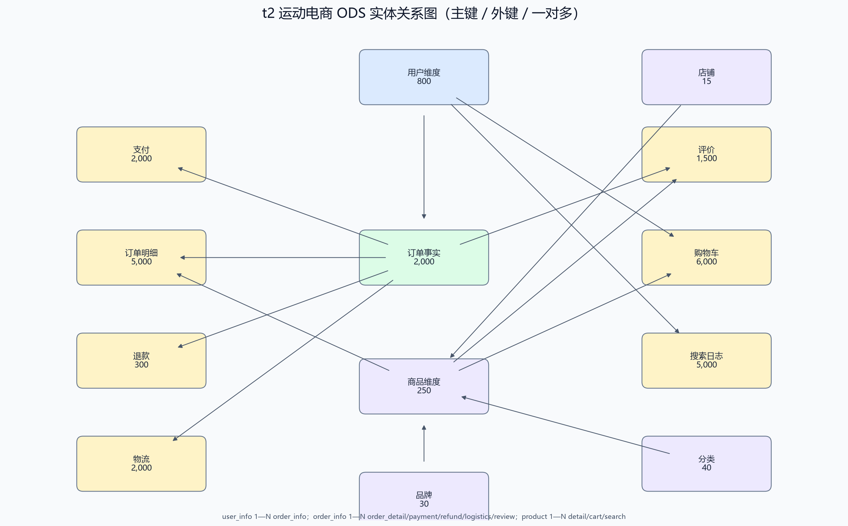
03 / 实体关系
13 张 ODS 表的主键与外键关系
用户 1—N 订单；订单 1—N 明细/支付/退款/物流/评价；商品 1—N 明细/加购/评价。

Slide 5
04 / 30 个核心指标
指标先定口径，再落到 DWS 与 ADS
流量 8
PV / UV / DAU / MAU
访问深度 / 平均停留
新用户占比 / 活跃留存
交易 10
GMV / 订单数 / 支付订单
客单价 / 支付率 / 复购率
退货率 / 客单量 / 人均下单 / 大额占比
用户 6
商品 4
营销 2
RFM 高价值 167 人
动销率 95.9%
大促转化率 53.7%
GMV ¥2,135,906 · 支付订单 1,920 · 客单价 ¥1,112 · 支付率 98.2%

Slide 6
05 / 机器学习
三个模型：预测、流失、价值分层
模型 | 方法 | 评估 | 产出
销售预测 | LinearRegression | R² 0.778 / MAPE 40.3% | 未来 14 天 GMV
流失预测 | LogisticRegression | F1 0.988 / Accuracy 98.7% | 高风险用户 Top100
RFM | 分位数打分 + 加权 | 五级分层 | 高价值用户 167 人
销售特征：星期、周末、618/双11、lag1/lag7、近7/30天均值。
流失特征：recency、frequency、monetary、退款次数、会员等级。
RFM：R/F/M 各打 1~5 分，综合分 = R×0.4 + F×0.3 + M×0.3。

Slide 7
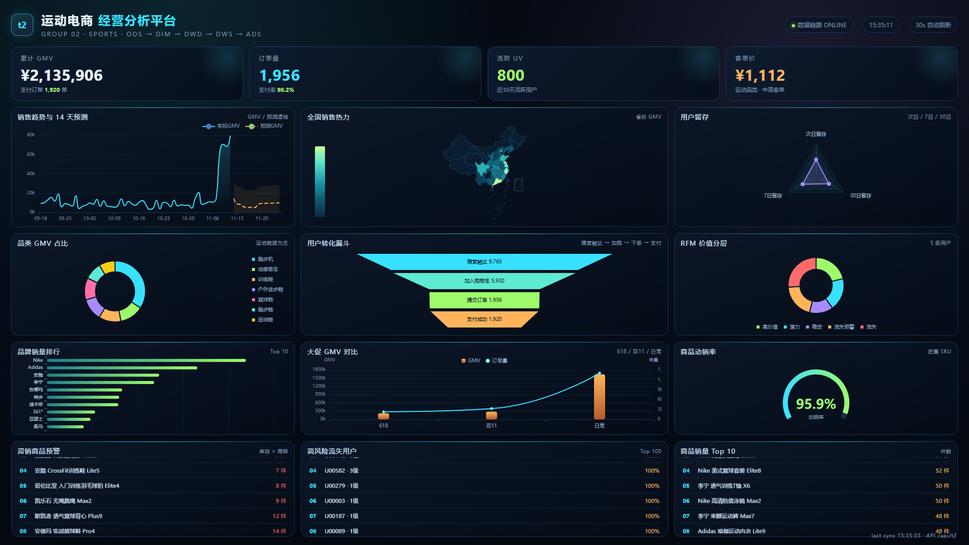
06 / 经营大屏
12 个图表，30 秒自动刷新
指标卡 / 趋势+预测 / 品类 / 品牌 / 动销 / 滞销 / 地图 / 漏斗 / RFM / 留存 / 大促 / 流失

Slide 8
07 / 全链路验证
从数据到接口，逐层留下可复查证据
检查项 | 结果 | 证据
ODS 数据量 | 24,935 行 | 13 张 CSV / MySQL / Hive
DWD 清洗 | 2%~10% 丢弃 | 质量报告 + 外键检查
交叉验证 | 0.0000% | 明细 / 分类 / 地区 / 品牌
API | 20 / 20 返回 code=0 | Flask blueprints
大屏 | 12 / 12 图表 | ECharts + API 驱动
已知限制：本地演示使用 SQLite；MySQL/Hive/DataX 已交付 DDL 与配置，需在实验虚拟机执行。流失模型指标偏高，原因是标签与 recency 强相关，答辩时主动说明。

Slide 9
08 / 交付清单
代码、数据、模型、文档与答辩材料
13 张 ODS CSV，24,935 行
6 DIM / 10 DWD / 18 DWS / 16 ADS
MySQL + Hive DDL，42 个 DataX 作业
pipeline.ps1/.bat/.sh 一键复现
3 个 ML 模型 + 3 份评估报告
20 个 /api/t2/* 接口
12 图表大屏 + README 截图
day1~4 过程文档 + 答辩 PPT
仓库：jd-sports-analytics · 分支 main · 版本 tag v1.0.0

Slide 10
09 / 总结
把一次实训做成可复现的分析产品
数据能对上、指标能解释、模型能落地、大屏能演示。
金额分摊与四路汇总，解决“数对不上”的根本问题。
短窗口大促建模，让 618/双11 峰值可解释、可预测。
本地 SQLite + MySQL/Hive DDL 双轨，保证随时能跑。
谢谢老师，欢迎提问。

